Slide 1
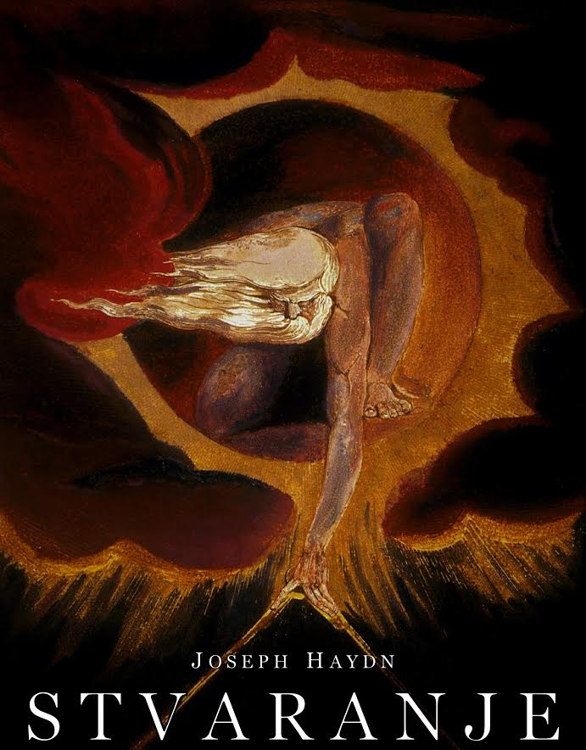

Slide 2
Oratorij za sole, zbor i orkestar
S njemačkoga prepjevao: Sead Muhamedagić

Slide 3
Prvi dio

Slide 4
DAN PRVI

Slide 5
Predstavljanje kaosa

Slide 6
U početku stvori Bog nebo i zemlju,
a zemlja bijaše bez obličja i prazna,
i tama bijaše na površju dubine.

Slide 7
A duh je Božji lebdio nad površjem i vodom,
i Bog prozbori:
Nek' bude svjetlo!

Slide 8
I bijaše svjetlo.

Slide 9
I Bog vidje svjetlo i bijaše dobro;
i Bog razluči svjetlo od tame.

Slide 10
Pred svetim tračkom nestadoše
crnoga mraka jezive sjene:
prvi nastade dan.
Pomutnja minu, izniče red.

Slide 11
Zgranuto bježi paklenih duhova četa
u ponor dubok, bez kraja,
u vječnu noć.
Očaj i bijes i strava
sunovrat njihov prate,
a jedan novi svijet
po Božjoj nastaje riječi.

Slide 12
DAN DRUGI
I Bog načini svod i pridruži vode
što bjehu ispod svoda onima što ponad svoda bjehu
i bijaše tako.

Slide 13
Tad bješnjeti počeše žestoke oluje;
kao prah na vjetru razletješe se oblaci,
zrak prorezaše ognjene munje
i strahotno zatutnja grmljavina.

Slide 14
Iz bujice se na njegov znak izli okrepljujuća kiša,
sverazorna oluja,
lagan pahuljast snijeg.

Slide 15
S divljenjem čudesno djelo gleda
vesela četa nebesnika;
i glasno odjekuje iz njihovih grla
slavopoj Stvoritelju!
Pohvala drugog dana.

Slide 16
DAN TREĆI
I Bog reče: Neka se sakupi voda pod nebom na jednom mjestu
I nek' pojavi se kopno. I bješe tako.
I kopno prozva Bog “zemljom”,
a sakupljene vode prozva “morem”;
i vidje Bog da bijaše dobro.

Slide 17
S tutnjem i valova pjenom
uzbibalo se more.
Izviruju brežuljci i stijene,
planinski vrhovi strše.
Dolinom proširenom
protječe široka rijeka
i kadšto krivuda.

Slide 18
Šumeći tiho, sve dalje klizi
dolinom mirnom svijetao potok.

Slide 19
I Bog reče: Neka zemlja proklija travom
i biljem što sjeme daje i voćkama plodonosnim,
što sjeme svoje u sebi imaju na zemlji;
i bješe tako.

Slide 20
Poljana svježe zelenilo
oku na divljenje nudi.
Ljupkošću prožet pogled
uzvisuje cvijeća blagi kras.
Balzamom bilje miriše,
teške zacjeljuju rane.
Pod zlatnim plodovima svile se grane,
šumarak hladan zaklon tvori.
Strmi je brijeg okrunjen gustom šumom.

Slide 21
A vojske nebeske naviještahu treći dan,
hvaleći Boga i govoreći:

Slide 22
Zagudite, strune, prihvatite liru,
Neka zazvuči hvalospjev vaš!
Kličite Gospodu, moćnome Bogu,
jer on je nebo i zemlju
veličajnim odjenuo ruhom!

Slide 23
DAN ČETVRTI
I Bog reče: Neka budu svjetlila na svodu nebeskom,
da razluče dan od noći i zemlji podare svjetlo,
da budu znaci blagdanima, danima i godinama. I onda načini zvijezde.

Slide 24
U punom sjaju sad
blistavo izlazi sunce.
To ozaren je zaručnik,
on div je - ponosan, vedar,
putanjom svojom juri.

Slide 25
Laganim hodom, sjajem blagim
šulja se mjesec kroz tihu noć.

Slide 26
A širok prostor nebeski
bezbrojnih zvijezda svijetlo resi zlato.
A sinovi Božji
navješćuju četvrti dan,
nebeskim pijevom
ovako mu izvikujući moć:

Slide 27
Nebesa pričaju slavu Božju,
a djelo ruku njegovih
naviješta sjajni svod.
To idućem danu kaže dan,
a minula noć onoj što će doći:
Nebesa…
U cijeli svijet tad krenu riječ,
svakom da uhu zazvuči,
nikom da ne bude strana:
Nebesa…

Slide 28
Drugi dio

Slide 29
DAN PETI
I Bog reče: Nek' uskovitla se vodom vreva stvorova
što život imaju - i ptica što letjeti ponad zemlje mogu
po prostranome svodu nebeskom.

Slide 30
Na krilima jakim
ponosno se orao njiše
i dijeli zrak
u najbržem letu
put sunca.
Pozdrav je jutru
ševina vesela pjesma,
a ljubav guče
nježan golubinji par.
Iz svakog se grma i gaja javi
slavuja slađano grlo.
Još ne stišće mu zavist grud,
još žalošću ne odzvanja
dražesni njegov pjev.

Slide 31
I velike kitove stvori Bog
i živa stvorenja sva što se miču;
i sve ih blagoslovi Bog, govoreći:
Svi budite plodni, množite se!
I žitelji zraka, množite se
i pojte na svakoj grani!
Množite se i vi, stanovnici voda,
dubinu ispunite svaku!
Budite plodni, rastite, množite se,
u svom se uzradujte Bogu!

Slide 32
I anđeli dodirnuše besmrtne harfe
i pjevahu čudesa petoga dana.

Slide 33
Gordo se uzdižu
zelenilom urešeni svježim
brežuljci predivni.
Iz žila njihovih kulja
u tekućem kristalu
studeni potok brz.

Slide 34
U veselu kruženju leluja
u letu se njišući zrakom
živahnih ptica jato.
Šarenog perja sjaj
u izmjeničnu uzdiže letu
zlaćano sunčevo svjetlo.

Slide 35
Svijetlom se iskri mokrinom
riba što vješto se skriva
u kovitlanju neprestanom.
S najdubljeg morskog dna
Levijatan valja se zmaj,
na valu sav u pjeni.

Slide 36
Koliko li je djela Tvojih, o Bože?!
Tko će im pojmiti broj?
Tko, Bože, tko! -
tko će im pojmiti broj?!

Slide 37
Velik je Bog u moći svojoj,
vječna mu ostaje slava.

Slide 38
DAN ŠESTI
I Bog reče: Neka pohrle zemljom stvorovi živi, po vrsti svojoj:
stoka i gmižući crvi i životinje zemaljske svakojakih vrsta.

Slide 39
Odmah se otvori zemljino krilo,
a ona na Božju rađa riječ
stvorove svake vrsti
u punom rastu i bez broja.

Slide 40
Ričući radostan i lav je sada tu.
Eno i tigra sa zglobovima jakim.
I dičnu glavu hitri tad podiže jelen.
Lepršave grive kaska, veselo rza,
pun hrabrosti i snage gizdav konj.

Slide 41
Na livadi pasu zelenoj
goveda u krda složena.
Na pašnjacima poput klasja svud
ovce su blage, vunaste.

Slide 42
I poput praha širi se
u rojevima uzvitlanim
kukaca vojska.
U dugim povorkama
tlom gmižu razni crvi.

Slide 43
U punom sjaju blješti nebo,
u raskoši se diči zemlja.
Lako je perje svuda u zraku,
a vode ribom obiluju.
Teretom zvijeri pritišću tlo.
No sve još ne bje dovršeno.
Cjelini još nedostaje stvor
što djelo Božje gledat će znati,
dobroti Božjoj hvalu dati.

Slide 44
I Bog stvori čovjeka na sliku svoju,
na sliku Božju stvori ga on.
I stvori ih mužem i ženom.
Dah života udahnu mu u lice
i postade čovjek živom dušom.

Slide 45
Čašću i ugledom osnažen,
ljepotom, snagom obdaren,
put neba stoji uspravan,
čovjek je - kralj nad prirodom.
Široko čelo ponosno
mudrosti naviješta smisao.
Iz oka mu se zrcali
duh Tvorca, dah i slika mu,
u grudima mu smještena.

Slide 46
Za njega, od njeg' stvorena,
supruga smjerna ljupka je.
Nevino vedra smiješi se,
dražesni odslik proljeća,
ljubav i sreću mu daruje.

Slide 47
I vidje Bog svaku stvar koju bijaše načinio; i to bijaše veoma dobro.
A zbor nebeski slavio je kraj šestoga dana uz glasan pjev:

Slide 48
Golemo djelo je gotovo,
Stvoritelj vidi, veseli se.
Nek' odjekne nam veselje,
Gospodu hvala - naš je pjev!

Slide 49
U tebe oči sve uprte su,
Gospode, hranu ti nam daj,
raširi ruke svoje -
i nasitit ćemo se svi.

Slide 50
Čim lice svoje odvratiš,
tad sve se strese, ukipi.
Makneš li dašak,
sve odmah prahom postane.

Slide 51
Ti dahom opet dahnut ćeš,
da život novi iznikne.
Lik zemlje sad je pomlađen
dražesnom snagom.

Slide 52
Golemo djelo je gotovo,
Gospodu hvala - naš je pjev!
Hvaljeno neka je ime Njegovo,
jer samo On je svevišnji Bog!
Aleluja! Aleluja!

Slide 53
Treći dio

Slide 54
Iz ružinih oblaka sviće
slatkim probuđeno zvukom
jutro - mlađahno, lijepo.
Iz oblaka s nebesa
sveđ struji čisti sklad,
na zemlju se spušta.

Slide 55
Gledajte usrećen par,
hodaju ruku pod ruku,
a iz pogleda im sja
vrele zahvalnosti čuvstvo.
Glasnim će pjevati tonom
usta im hvalospjev Tvorcu.
Neka se glasovi naši
sliju u njihov poj.

Slide 56
Dobrote tvoje, Gospode i Bože,
puni su zemlja i nebo.
I svijet, prem golem, čudesan,
tvojih je ruku djelo.
Blagoslovljena nek' je Gospodnja moć,
nek' hvala mu bruji u vijeke.

Slide 57
O zvijezdo, svijetlija od svih,
ti nam najvješćuješ dan.
Kako ga resiš, o sunce, ti!
svemira duša si, oko!
Navješćuj svojom putanjom
posvuda Gospodnju moć i slavu!

Slide 58
A ti, uresu, tješitelju noćni
sa sjajnom vojskom svojom:
svuda mu širite hvalu u hvalospjevu svom.

Slide 59
O, elementi, što vam snaga
sveđ nove oblike stvara
o, pare i magle,
što vjetar ih skuplja i rastjeruje:
Hvalbeno pojte svi Bogu Gospodu,
poput imena mu golema moć.

Slide 60
Blagim ga šumom hvalite, vrela!
Pognite krošnje, stabla!
Miriši bilje! Zapahni ga, cvijeće
predivnim miomirisom!

Slide 61
Vi što vam staza penje se
i vi što nisko gmižete,
vi što zrak letom režete,
vi u dolu što mokri ste:

Slide 62
O zvijeri, Boga hvalite!
Sve što god diše neka hvali ga!

Slide 63
Gajevi tamni, brda, doline,
svjedoci naše hvale.
Odzvanjajte svagda, rano i kasno
našim hvalospjevom.

Slide 64
Slava ti, Bože! Stvoritelju, slava!
Iz riječi tvoje nastade svijet.
Tebi se klanjaju zemlja i nebo,
mi hvalimo te zanavijek.

Slide 65
Dužnost smo prvu ispunili,
Stvoritelju smo zahvalili.
A sad me slijedi, družice života moga!
Ja povest ću te, a korak svaki,
u grud'ma novu radost budi,
i čuda svud pokazuje.
Spoznati trebaš tad
da sreću nepojmljivu
namijeni nama Gospod.
Sveudilj njega da hvalimo,
srce i um da mu predamo,
dođi i slijedi me, ja vodim te.

Slide 66
O ti, zbog koga nastadoh,
moj zaklon, moj štit, moj mir!
Zakon mi volja tvoja,
to Gospod odredi tako.
Pokornost tebi sveudilj
radost mi, sreću donosi.

Slide 67
Ženo mila, sveđ uz tebe
divno vrijeme prolazi.
Svaki tren je pun miline,
briga je ne remeti.

Slide 68
Mužu mili, sveđ uz tebe
vedro srce treperi.
Tebi pripada moj život,
ljubav tvoja plaća mi.

Slide 69
Rosnog li jutra!
O, kako snaži me!

Slide 70
Prohladna večer!
Kako osvježava!

Slide 71
Kako je pitak
okruglih plodova sok!

Slide 72
Dražestan baš je
cvjetova slađan vonj!

Slide 73
Ali bez tebe - što će mi -
Jutarnja rosa!
Večernji lahor.
Plodova sok!
Cvjetova vonj.

Slide 74
S tobom je svaka radost veća,
s tobom je dvostruko uživam.
S tobom mi blaženstvo je život,
tebi nek svagda je posvećen.

Slide 75
Sretnog li para! Svagda
budite sretni! Neka vas mahnitost
ne zavede da želite više
nego što imate; da znate više
nego što trebate!

Slide 76
Iz svih grla Gospodu pojte!
Za sva mu djela zahvalite!
Neka na slavu njegova imena
odjekne divna pjesma hvalbena!
Jer slava Gospodnja vječna je sveudilj!
Amen! Amen!

